Slide 1
Αρδευτική Μηχανική
Τεχνολογικό Εκπαιδευτικό
Ίδρυμα Θεσσαλίας
Ενότητα 3: Μικροάρδευση – Ορισμός και τύποι
Καθηγητής Παναγιώτης Βύρλας
Σχολή Τεχνολόγων Γεωπόνων
Τμήμα Τεχνολόγων Γεοπόνων

Slide 2
Χρηματοδότηση
Το παρόν εκπαιδευτικό υλικό έχει αναπτυχθεί στο πλαίσιο του εκπαιδευτικού έργου του διδάσκοντα.
Το έργο «Ανοικτά Ακαδημαϊκά Μαθήματα στο Τ.Ε.Ι. Θεσσαλίας» έχει χρηματοδοτήσει μόνο τη αναδιαμόρφωση του εκπαιδευτικού υλικού.
Το έργο υλοποιείται στο πλαίσιο του Επιχειρησιακού Προγράμματος «Εκπαίδευση και Δια Βίου Μάθηση» και συγχρηματοδοτείται από την Ευρωπαϊκή Ένωση (Ευρωπαϊκό Κοινωνικό Ταμείο) και από εθνικούς πόρους.

Slide 3
Περιεχόμενα ενότητας
Ορισμός και Χαρακτηριστικά
Ορισμός
Χαρακτηριστικά
Γραφική Αναπαράσταση
Τύποι Συστημάτων
Στάγδην άρδευση [Drip irrigation, trickle irrigation]
Υποεπιφανειακή ή Υπόγεια Στάγδην άρδευση [Subsurface drip...
Μικροκαταιονισμός [Microsprinkle irrigation]
Άρδευση με έκχυση [Bubbler irrigation]
Βιβλιογραφία

Slide 4
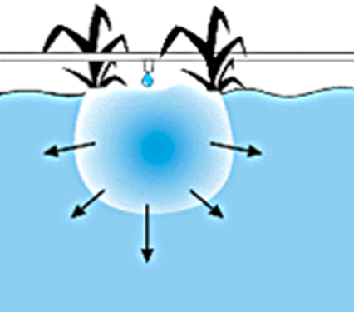
Ορισμός και Χαρακτηριστικά
Ως μικροάρδευση ορίζεται η συχνή και με αργούς ρυθμούς εφαρμογή του αρδευτικού νερού απευθείας ριζόστρωμα των φυτών.
Η μικροάρδευση βασίζεται στις θεμελιώδεις έννοιες της άρδευσης μόνον του ριζικού συστήματος των φυτών παρά της συνολικής εδαφικής επιφάνειας (και όγκου) και της διατήρησης της περιεχόμενης υγρασίας στο ριζόστρωμα σε ιδανικά επίπεδα.

Slide 5
Ορισμός
Το νερό εφαρμόζεται με την μορφή διακριτών ή συνεχών σταγόνων, λεπτών πιδάκων ή νεφών μέσω διανεμητών τοποθετημένων κατά μήκος του αγωγού άρδευσης που βρίσκεται κοντά στα φυτά.
Τα τεχνολογικά χαρακτηριστικά των διανεμητών μειώνουν την πίεση λειτουργίας που υπάρχει στον αγωγό άρδευσης και ένας μικρός όγκος νερού ρέει από τα σημεία εκροής.

Slide 6
Χαρακτηριστικά 1
Η μικρή παροχή του νερού ( <8 L/h/σταλάκτη)
Η μερική διαβροχή του εδάφους (25%-50%)
Η μεγάλη περιεκτικότητα σε νερό του εδάφους που διατηρείται συνεχώς κοντά στην υδατοϊκανότητα. Αυτό το χαρακτηριστικό είναι από τα σπουδαιότερα πλεονεκτήματα γιατί εξασφαλίζει ευνοϊκές συνθήκες στα φυτά πρόσληψης νερού και θρεπτικών στοιχείων.

Slide 7
Χαρακτηριστικά 2
Η μικρή δόση, η μεγάλη συχνότητα και η μεγάλη διάρκεια άρδευσης. Επειδή ο διαβρεχόμενος εδαφικός όγκος είναι ποσοστό του ολικού διαθέσιμου στο ενεργό ριζόστρωμα και επειδή η περιεκτικότητα σε νερό στο έδαφος διατηρείται υψηλά πρέπει οι δόσεις να είναι μικρές (συνήθως το 1/5 – 1/10 των δόσεων άρδευσης με γενική διαβροχή).
Η τρισδιάστατη κίνηση του νερού επειδή η χορήγησή του στο έδαφος είναι σημειακή.

Slide 8
Χαρακτηριστικά 3
Η μικροάρδευση χαρακτηρίζεται από τα ακόλουθα:
Το νερό εφαρμόζεται σε τμήμα της εδαφικής επιφάνειας
Το νερό εφαρμόζεται με χαμηλές πιέσεις και μικρούς ρυθμούς παροχής.
Το νερό εφαρμόζεται σε συχνά διαστήματα με μικρές δόσεις.
Το νερό εφαρμόζεται κοντά ή μέσα στο ριζόστρωμα των φυτών.

Slide 9
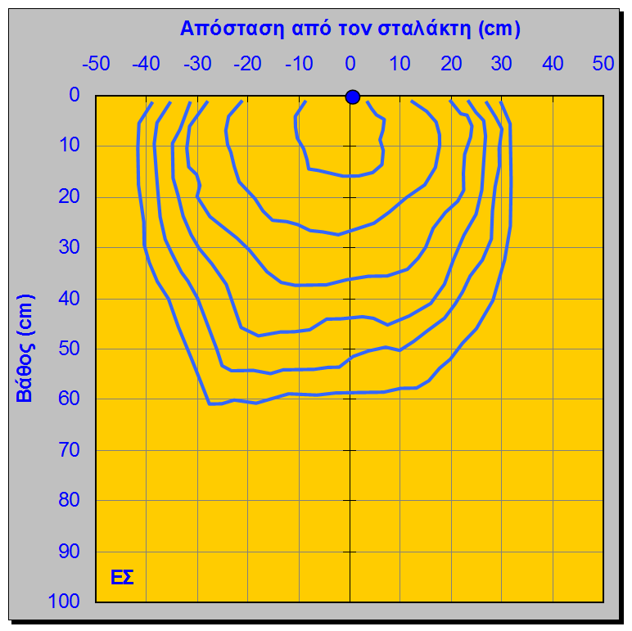
Γραφική Αναπαράσταση

Slide 10
Τύποι Συστημάτων
Στάγδην άρδευση
Υποεπιφανειακή στάγδην
Μικροκαταιονισμός
Άρδευση με έκχυση

Slide 11
Στάγδην άρδευση [Drip irrigation, trickle irrigation]

Slide 12
Υποεπιφανειακή ή Υπόγεια Στάγδην άρδευση [Subsurface drip irrigation]

Slide 13
Μικροκαταιονισμός [Microsprinkle irrigation]

Slide 14
Άρδευση με έκχυση [Bubbler irrigation]

Slide 15
Βιβλιογραφία
Benami, A., and A. Ofen. 1984. Irrigation Engineering. Irrigation Engineering Scientific Publications (IESP), Haifa, Israel.
James, L.G., 1988. Principles of Farm Irrigation System Design. New York : Wiley.
Karmeli, D., G. Peri and M. Todes (1985). Irrigation Systems : Design and Operation. Cape Town : Oxford University Press.
Keller, J. and R.D. Bliesner, 1990. Sprinkle and Trickle Irrigation. New York : Van Nostrand Reinhold.
Mιχελάκις Ν., 1988. Συστήματα Αυτόματης Άρδευσης: Άρδευση με Σταγόνες. Αθήνα : Εκδοτική Αγροτεχνική.

Slide 16
Τέλος ενότητας
Επεξεργασία: Μέγας Χρήστος

Slide 17
Σημειώματα

Slide 18
Σημείωμα Ιστορικού Εκδόσεων Έργου
Το παρόν έργο αποτελεί την έκδοση 1.00.
Έχουν προηγηθεί οι κάτωθι εκδόσεις:
Έκδοση Χ1.Υ1Ζ1 διαθέσιμη εδώ. (Συνδέστε στο «εδώ» τον υπερσύνδεσμο).
Έκδοση Χ2.Υ2Ζ2 διαθέσιμη εδώ. (Συνδέστε στο «εδώ» τον υπερσύνδεσμο).
Έκδοση Χ3.Υ3Ζ3 διαθέσιμη εδώ. (Συνδέστε στο «εδώ» τον υπερσύνδεσμο).

Slide 19
Σημείωμα Αναφοράς
Copyright Τεχνολογικό Εκπαιδευτικό Ίδρυμα Θεσσαλίας, Παναγιώτης Βύρλας 2015. Παναγιώτης Βύρλας «Αρδευτική Μηχανική» Έκδοση 1.0 Λάρισα 01/09/2015 . Διαθέσιμο από τη δικτυακή διεύθυνση: http://cdev.teilar.gr/courses/AGR100/index.php.

Slide 20
Σημείωμα Αδειοδότησης
Το παρόν υλικό διατίθεται με τους όρους της άδειας χρήσης Creative Commons: Αναφορά - Μη Εμπορική Χρήση - Παρόμοια Διανομή, 4.0 [1] ή μεταγενέστερη, Διεθνής Έκδοση. Εξαιρούνται τα αυτοτελή έργα τρίτων π.χ. φωτογραφίες, διαγράμματα κ.λπ., τα οποία εμπεριέχονται σε αυτό και τα οποία αναφέρονται μαζί με τους όρους χρήσης τους στο «Σημείωμα Χρήσης Έργων Τρίτων».
[1] http://creativecommons.org/licenses/by-nc-sa/4.0/
Ως Μη Εμπορική ορίζεται η χρήση:
που δεν περιλαμβάνει άμεσο ή έμμεσο οικονομικό όφελος από την χρήση του έργου, για το διανομέα του έργου και αδειοδόχο,
που δεν περιλαμβάνει οικονομική συναλλαγή ως προϋπόθεση για τη χρήση ή πρόσβαση στο έργο,
που δεν προσπορίζει στο διανομέα του έργου και αδειοδόχο έμμεσο οικονομικό όφελος (π.χ. διαφημίσεις) από την προβολή του έργου σε διαδικτυακό τόπο.
Ο δικαιούχος μπορεί να παρέχει στον αδειοδόχο ξεχωριστή άδεια να χρησιμοποιεί το έργο για εμπορική χρήση, εφόσον αυτό του ζητηθεί.

Slide 21
Σημείωμα Χρήσης Έργων Τρίτων (1/2)
Το Έργο αυτό κάνει χρήση των ακόλουθων έργων:
Εικόνες/Σχήματα/Διαγράμματα/Φωτογραφίες
Εικόνα 1: <αναφορά><άδεια με την οποία διατίθεται> <σύνδεσμος><πηγή><κ.τ.λ>
Εικόνα 2: <αναφορά><άδεια με την οποία διατίθεται> <σύνδεσμος><πηγή><κ.τ.λ>
Εικόνα 3: <αναφορά><άδεια με την οποία διατίθεται> <σύνδεσμος><πηγή><κ.τ.λ>
Εικόνα 4: <αναφορά><άδεια με την οποία διατίθεται> <σύνδεσμος><πηγή><κ.τ.λ>
Εικόνα 5: <αναφορά><άδεια με την οποία διατίθεται> <σύνδεσμος><πηγή><κ.τ.λ>

Slide 22
Σημείωμα Χρήσης Έργων Τρίτων (2/2)
Το Έργο αυτό κάνει χρήση των ακόλουθων έργων:
Πίνακες
Πίνακας 1: <αναφορά><άδεια με την οποία διατίθεται> <σύνδεσμος><πηγή><κ.τ.λ>
Πίνακας 2: <αναφορά><άδεια με την οποία διατίθεται> <σύνδεσμος><πηγή><κ.τ.λ>
Πίνακας 3: <αναφορά><άδεια με την οποία διατίθεται> <σύνδεσμος><πηγή><κ.τ.λ>

Slide 23
Διατήρηση Σημειωμάτων
Οποιαδήποτε αναπαραγωγή ή διασκευή του υλικού θα πρέπει να συμπεριλαμβάνει:
το Σημείωμα Αναφοράς,
το Σημείωμα Αδειοδότησης,
τη Δήλωση Διατήρησης Σημειωμάτων,
το Σημείωμα Χρήσης Έργων Τρίτων (εφόσον υπάρχει).
μαζί με τους συνοδευόμενους υπερσυνδέσμους.

